Slide 1

Unknown bookstore

Slide 2

จุดประสงค์
เพื่อตอบสนองความต้องการของผู้ใช้ที่ต้องการความสะดวก รวดเร็ว และปลอดภัยในการสั่งซื้อผ่านแอปพลิเคชั่น
เพื่อพัฒนาศักยภาพในการเขียนโปรแกรมภาษา Python และการออกแบบ UI

Slide 3
รูปแบบโปรแกรมและรายละเอียดการใช้งาน

Slide 4
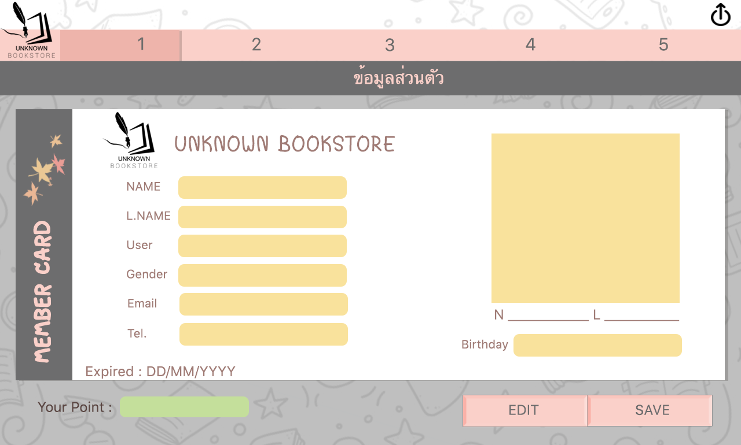
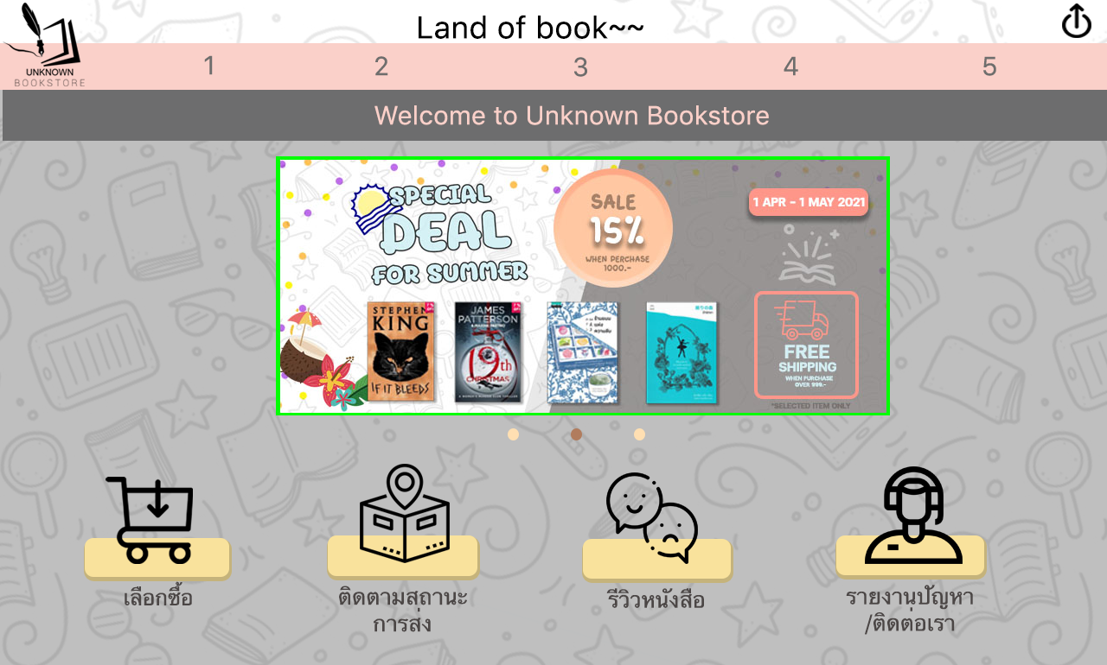
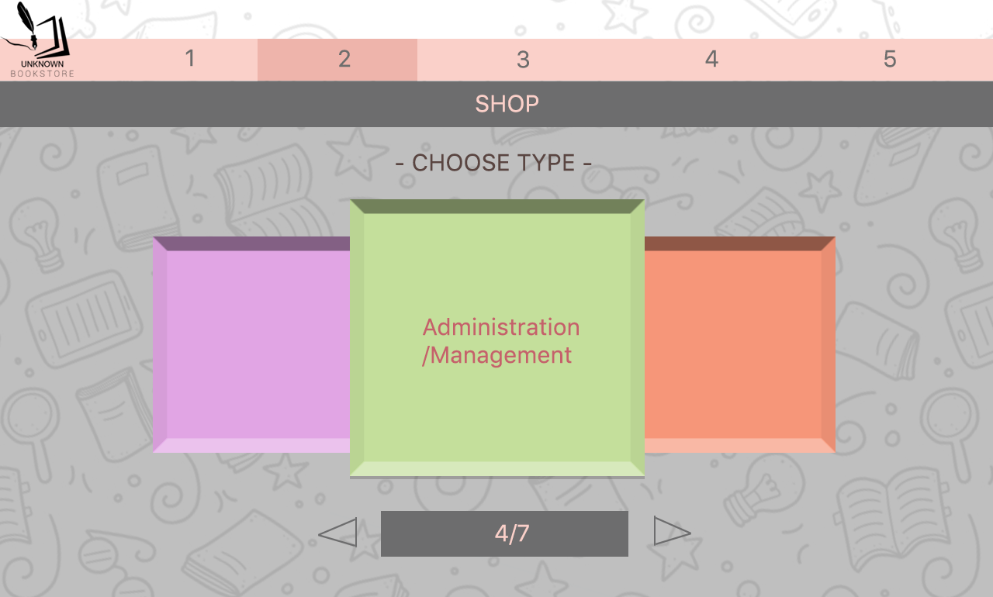

Slide 5
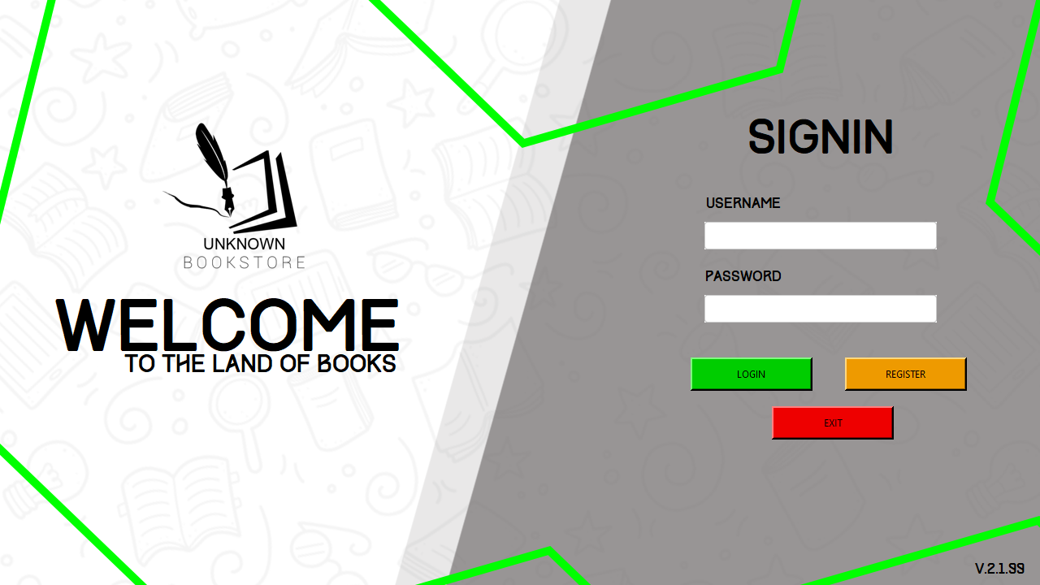

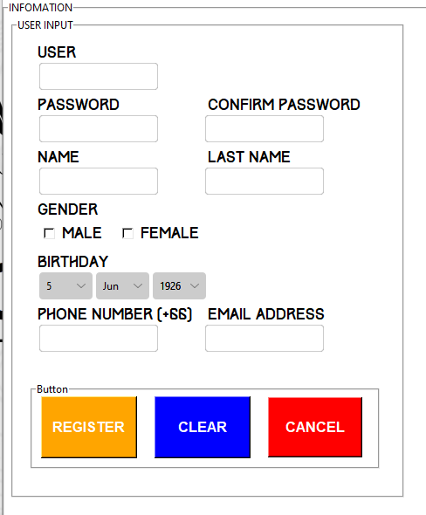
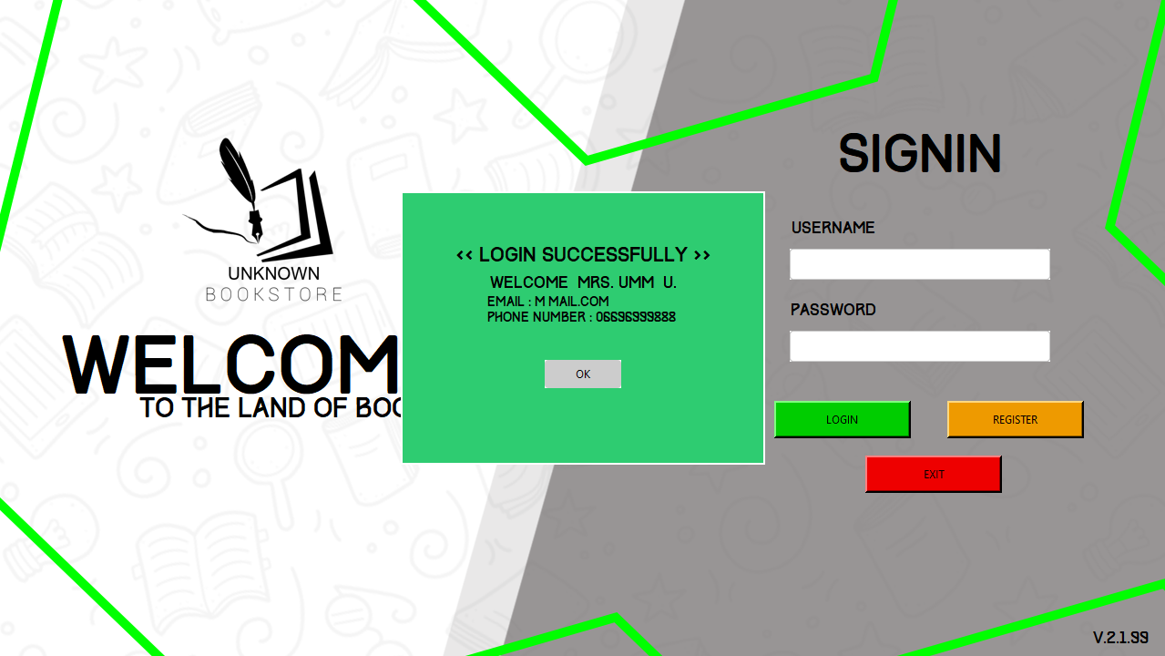
หน้าแรก ส่วน Login - Register

Slide 6
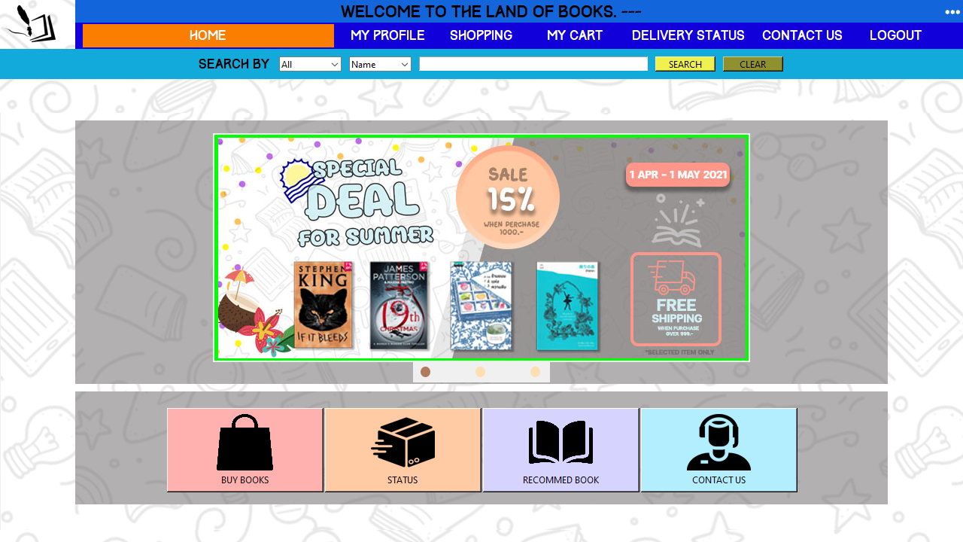
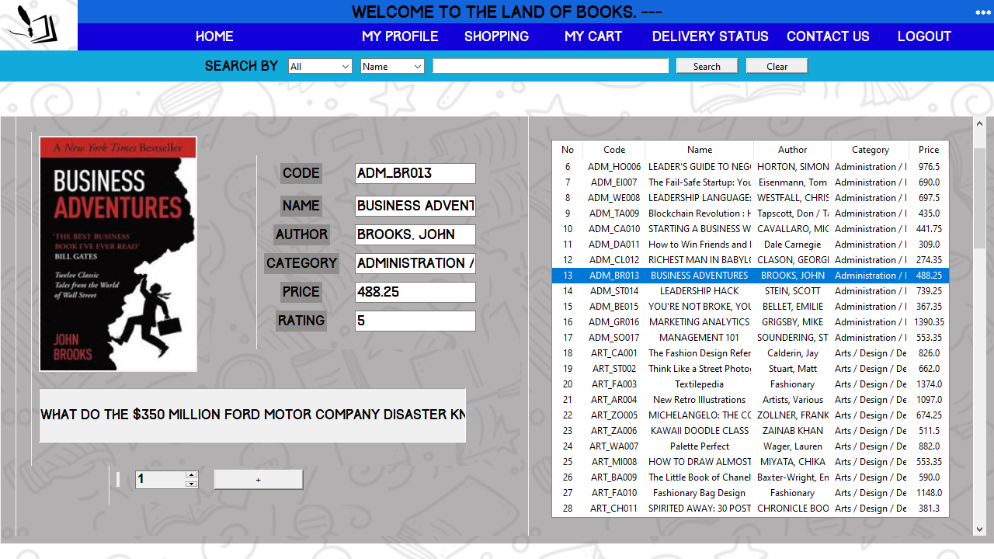
หน้าหลัก
ส่วน Home - ส่วนหน้าร้านค้า

Slide 7
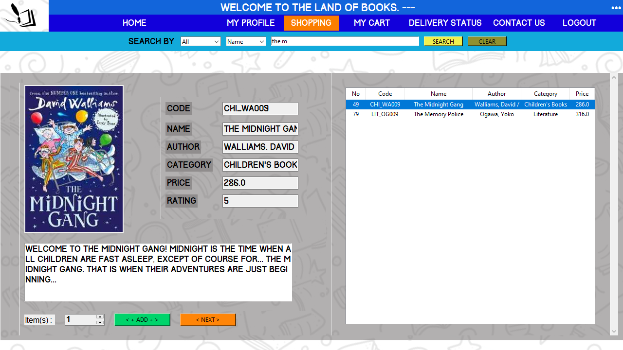
การค้นหาข้อมูล Searching
<ใช้โครงสร้างข้อมูล Linear Search>

Slide 8
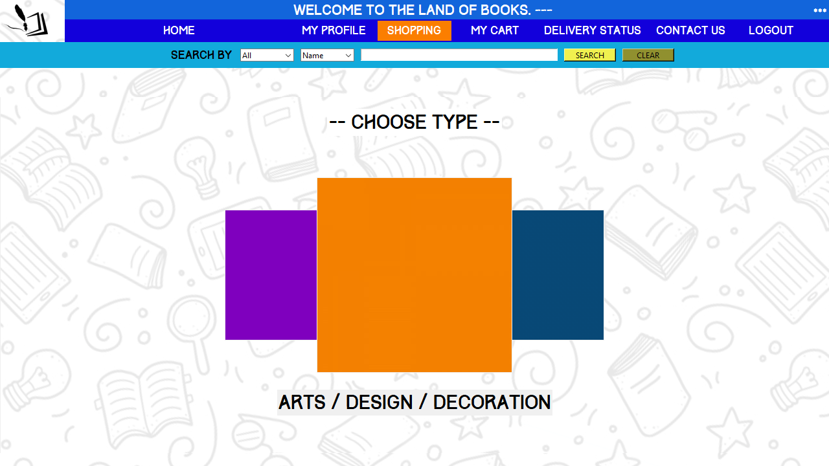
การเลือกหมวดหมู่
<ใช้โครงสร้างข้อมูลLinked list>
orange - Arts / Design / Decoration
blue - Literature
green - Administration / Management
black - Humanities / Science
gray - Children's Books
red - Career Academic Textbooks
purple - Psychology

Slide 9
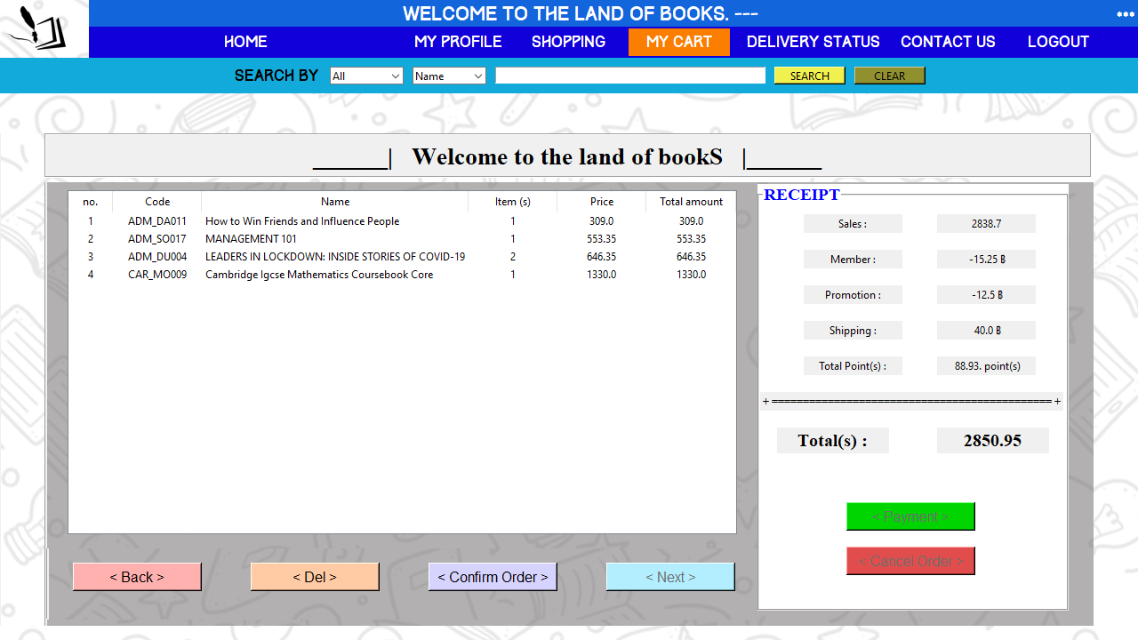
หน้าตะกร้าสินค้า
<ใช้โครงสร้างข้อมูล Recursive>
ในการคำนวณ

Slide 10
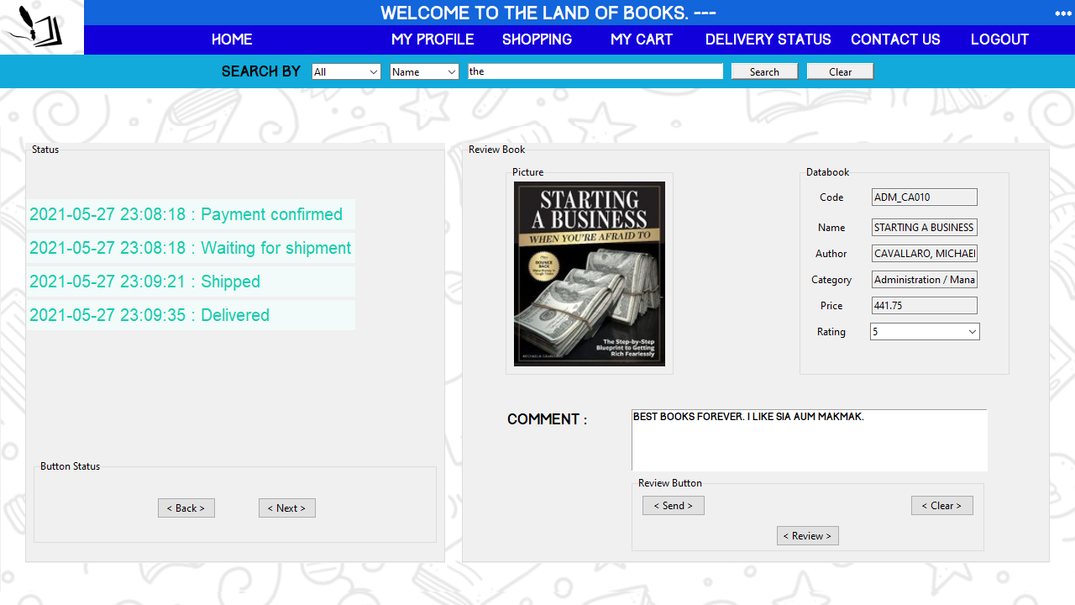
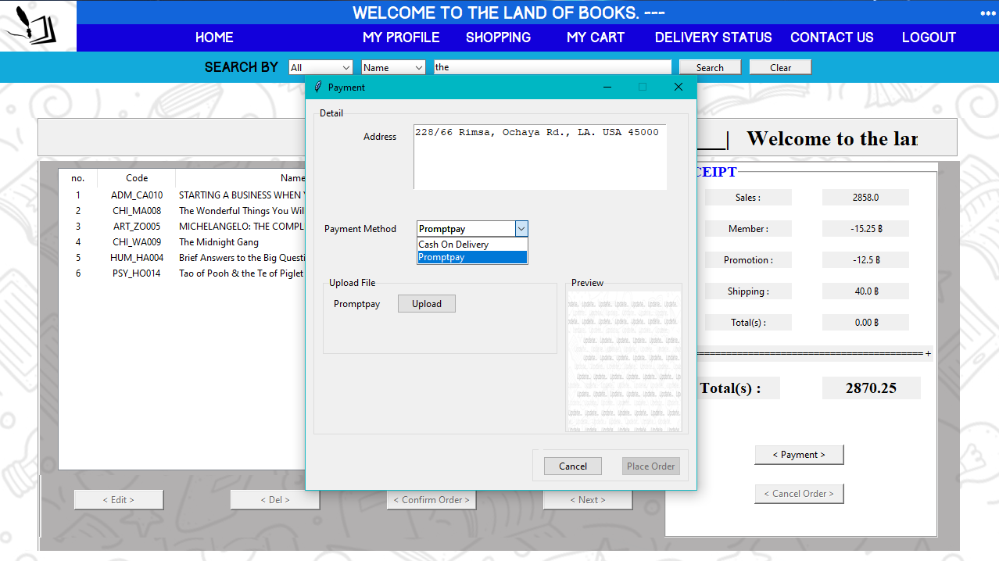
การสั่งซื้อ การติดตามสถานะ และ การรีวิวสินค้า
<ใช้โครงสร้างข้อมูล Stack ในการเก็บรายการสินค้าที่ต้องรีวิว>

Slide 11
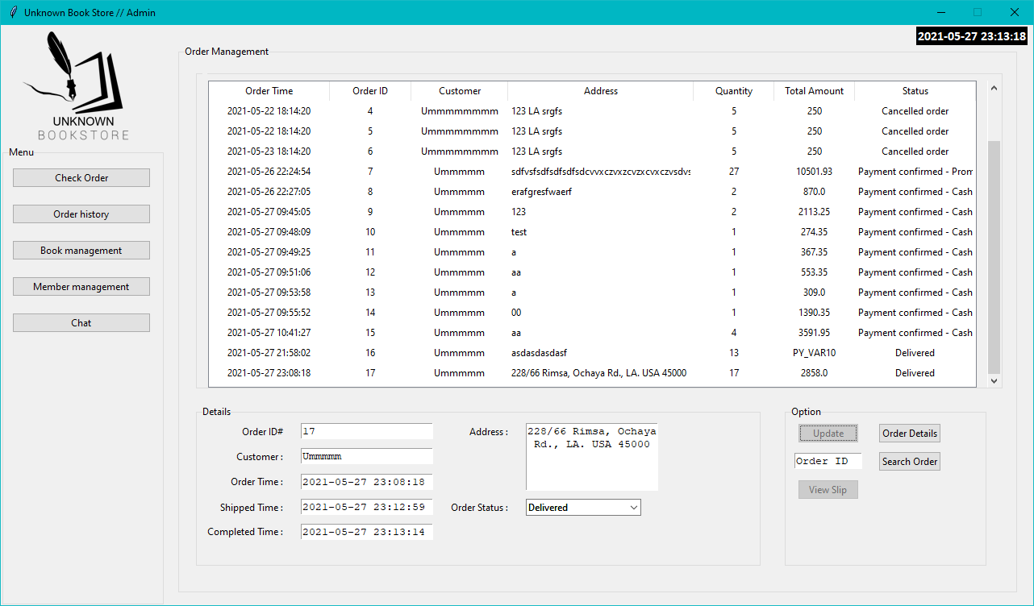
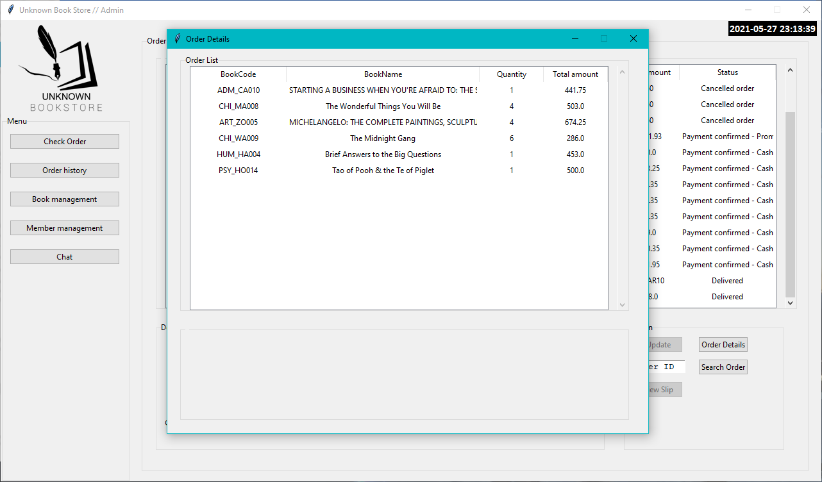
หน้าต่าง Admin
จัดการคำสั่งซื้อ
ดูรายละเอียดคำสั่งซื้อ

Slide 12
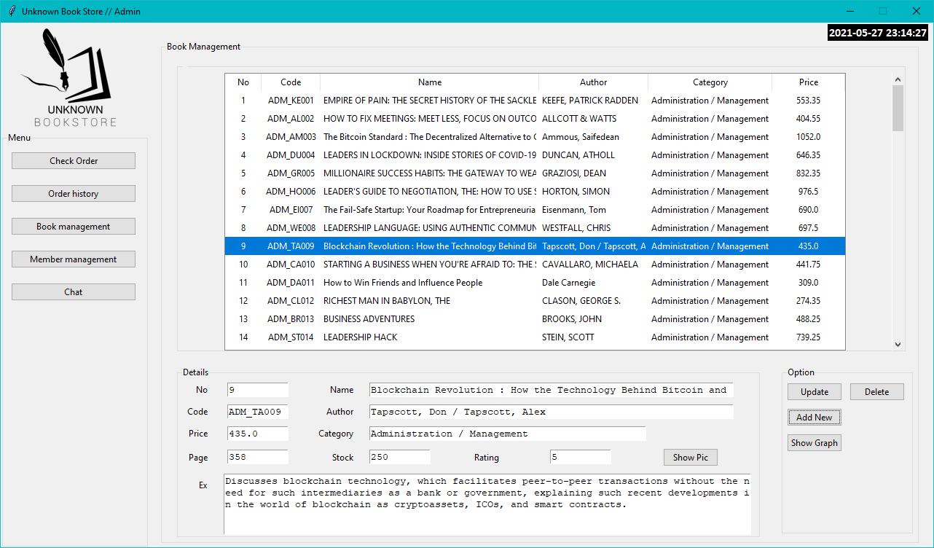
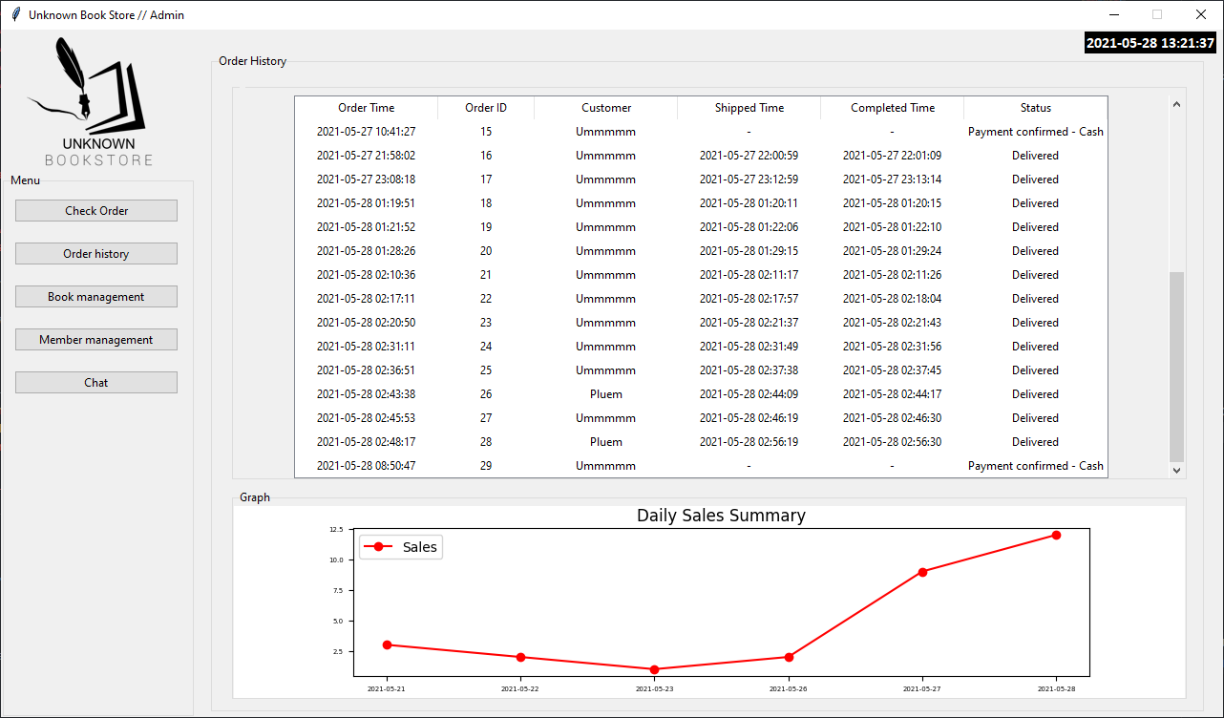
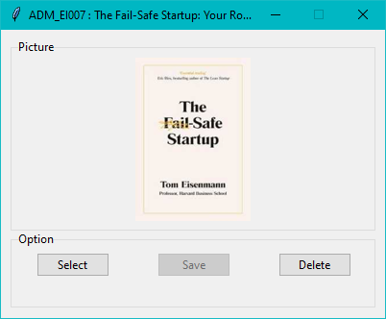
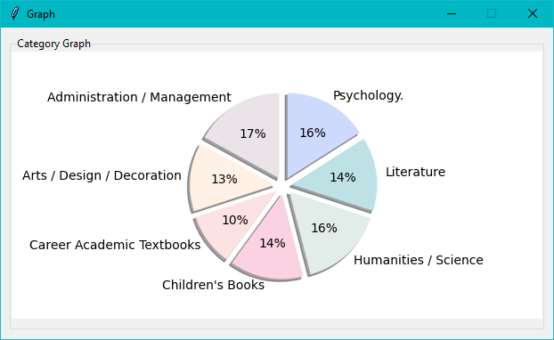
หน้าต่าง Admin
สรุปยอดคำสั่งซื้อ
แก้ไข - เพิ่มหนังสือใหม่

Slide 13
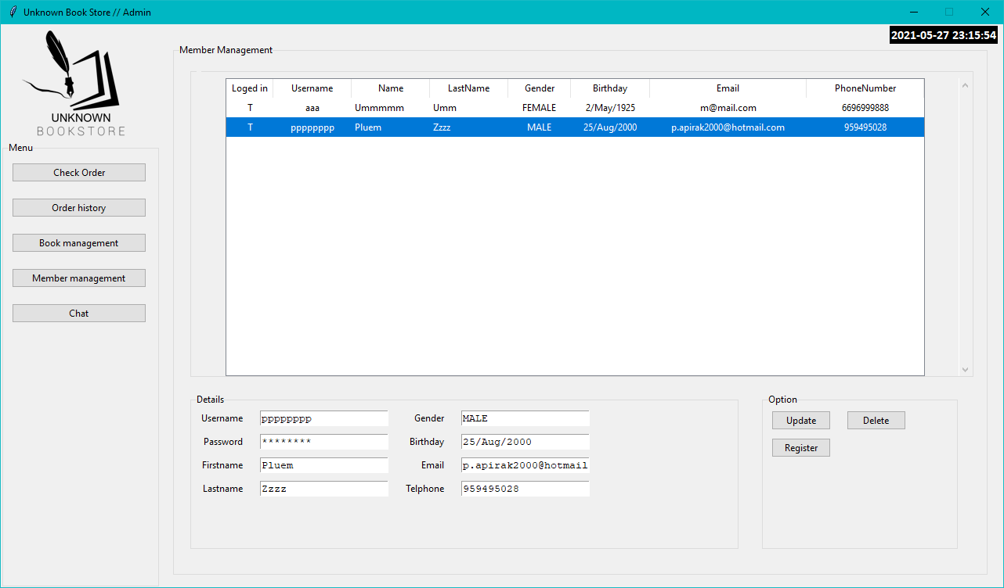
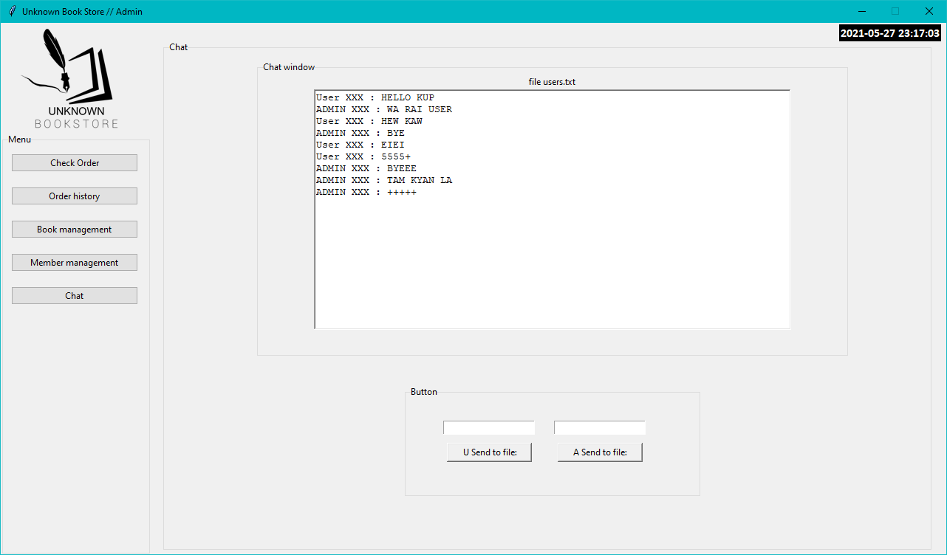
หน้าต่าง Admin
จัดการข้อมูลผู้ใช้
เพิ่มบัญชีผู้ใช้
แชทกับลูกค้า

Slide 14
การใช้โครงสร้างข้อมูลในการจัดสรร
2) Sort
- จัดหมวดหมู่หนังสือ แบ่งเป็น 7 หมวดหมู่ดังนี้ Art/Decoration, Literature, Adminis tration/Management, Humanities/Scie- nce, Children’s Book, Career/Academic Textbook, Psychology
- จัดเรตติ้งที่ผู้ใช้ได้ให้คะแนนต่อหนังสือนั้นๆ
- จัดเรียงคะแนน membership ของสมาชิกแต่ละคน เพื่อหาสมาชิกที่มีแต้มสูงที่สุด
3) Search
- ค้นหาหนังสือแบ่งตามประเภท ชื่อ ผู้เขียน และอื่นๆ
4) Linked list
- ตกแต่งหน้าแอปพลิเคชั่น
- เลือกหมวดหมู่ของหนังสือทั้ง 7 หมวดหมู่
5) Recursive
- คิดราคารวมของสินค้าทั้งหมดที่ผู้ใช้ทำการสั่งซื้อเพื่อออกใบเสร็จและแสดงผลราคาที่ผู้ใช้ต้องจ่าย
1) Stack
- จัดเก็บและนำออกหนังสือที่ผู้ใช้ได้ทำการสั่งซื้อลงในตะกร้าสินค้า
- เก็บรีวิวหนังสือจากผู้ใช้
- อัพเดทสถานะจัดส่งเพื่อให้ผู้ใช้ติดตามสถานะสินค้าที่ตัวเองสั่ง

Slide 15
โค้ดตัวอย่างของฟังก์ชั่นหลัก

Slide 16
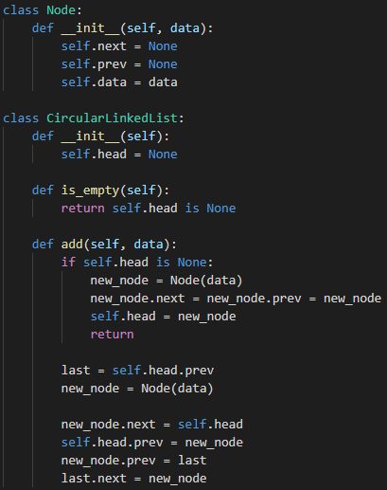
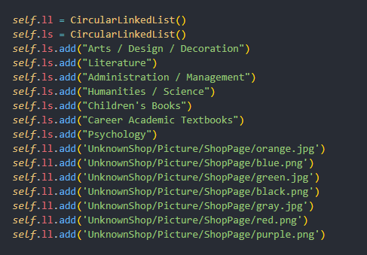
Linked List

Slide 17
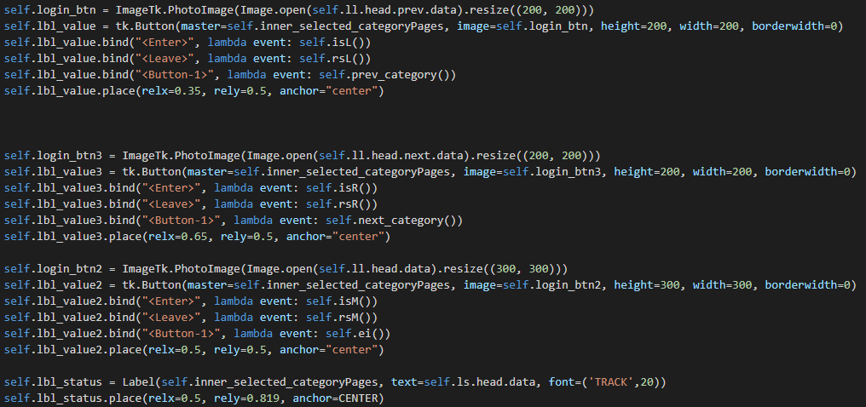

Slide 18
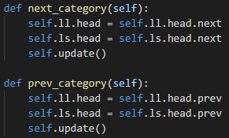
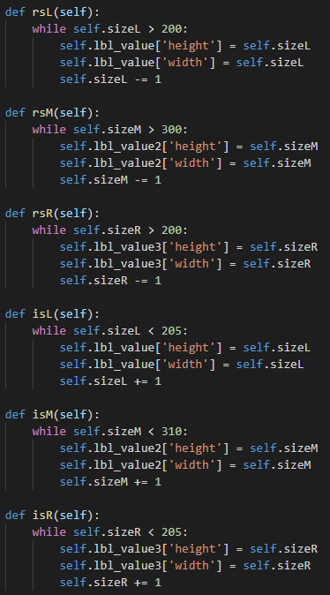

Slide 19
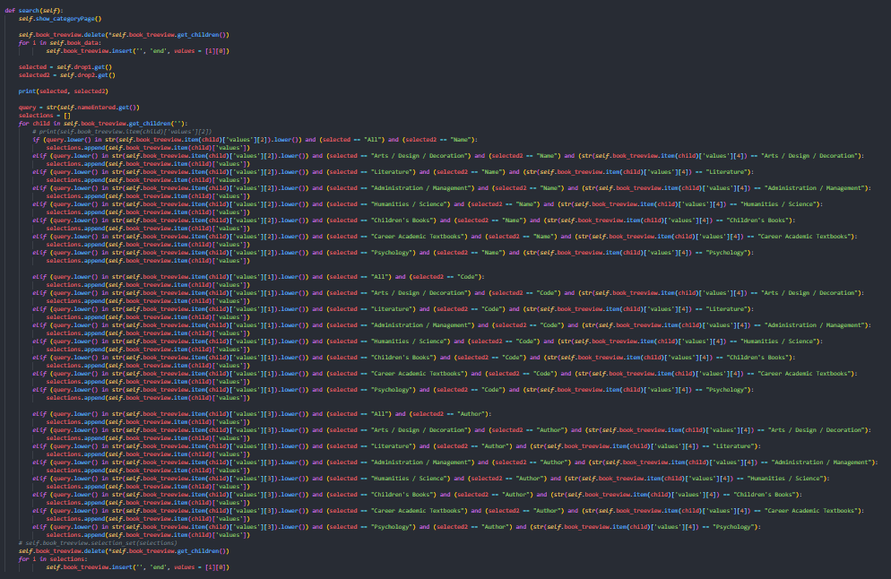
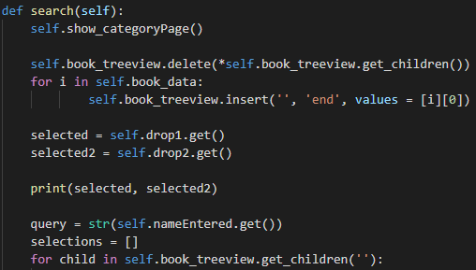
Search (Linear Search)

Slide 20
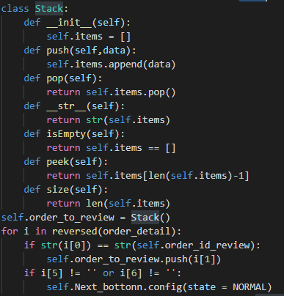
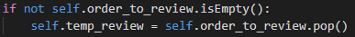
Stack

Slide 21
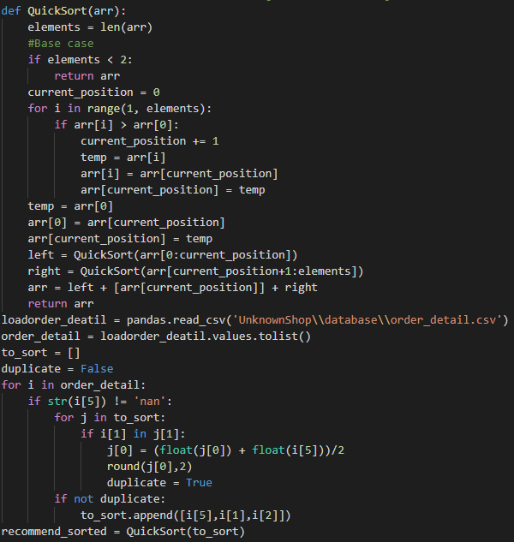
Sort (QuickSort)

Slide 22
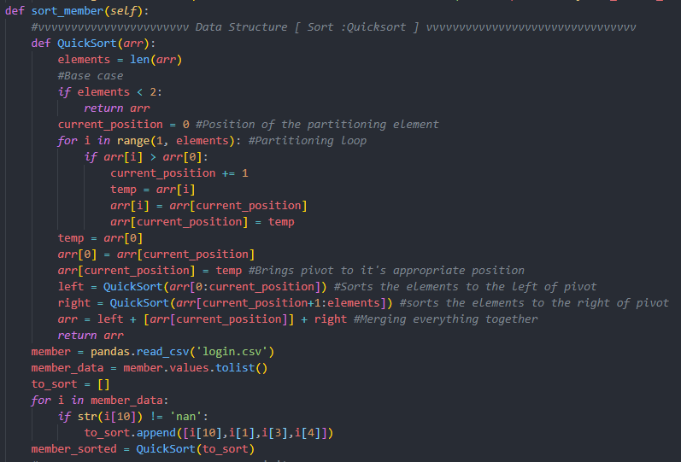
Sort (QuickSort)

Slide 23
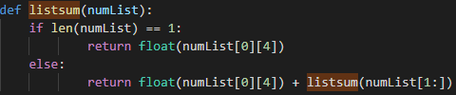
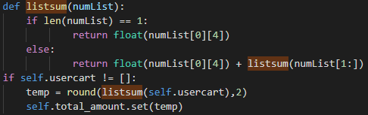
Recursive

Slide 24
การทำงานกลุ่ม

Slide 25
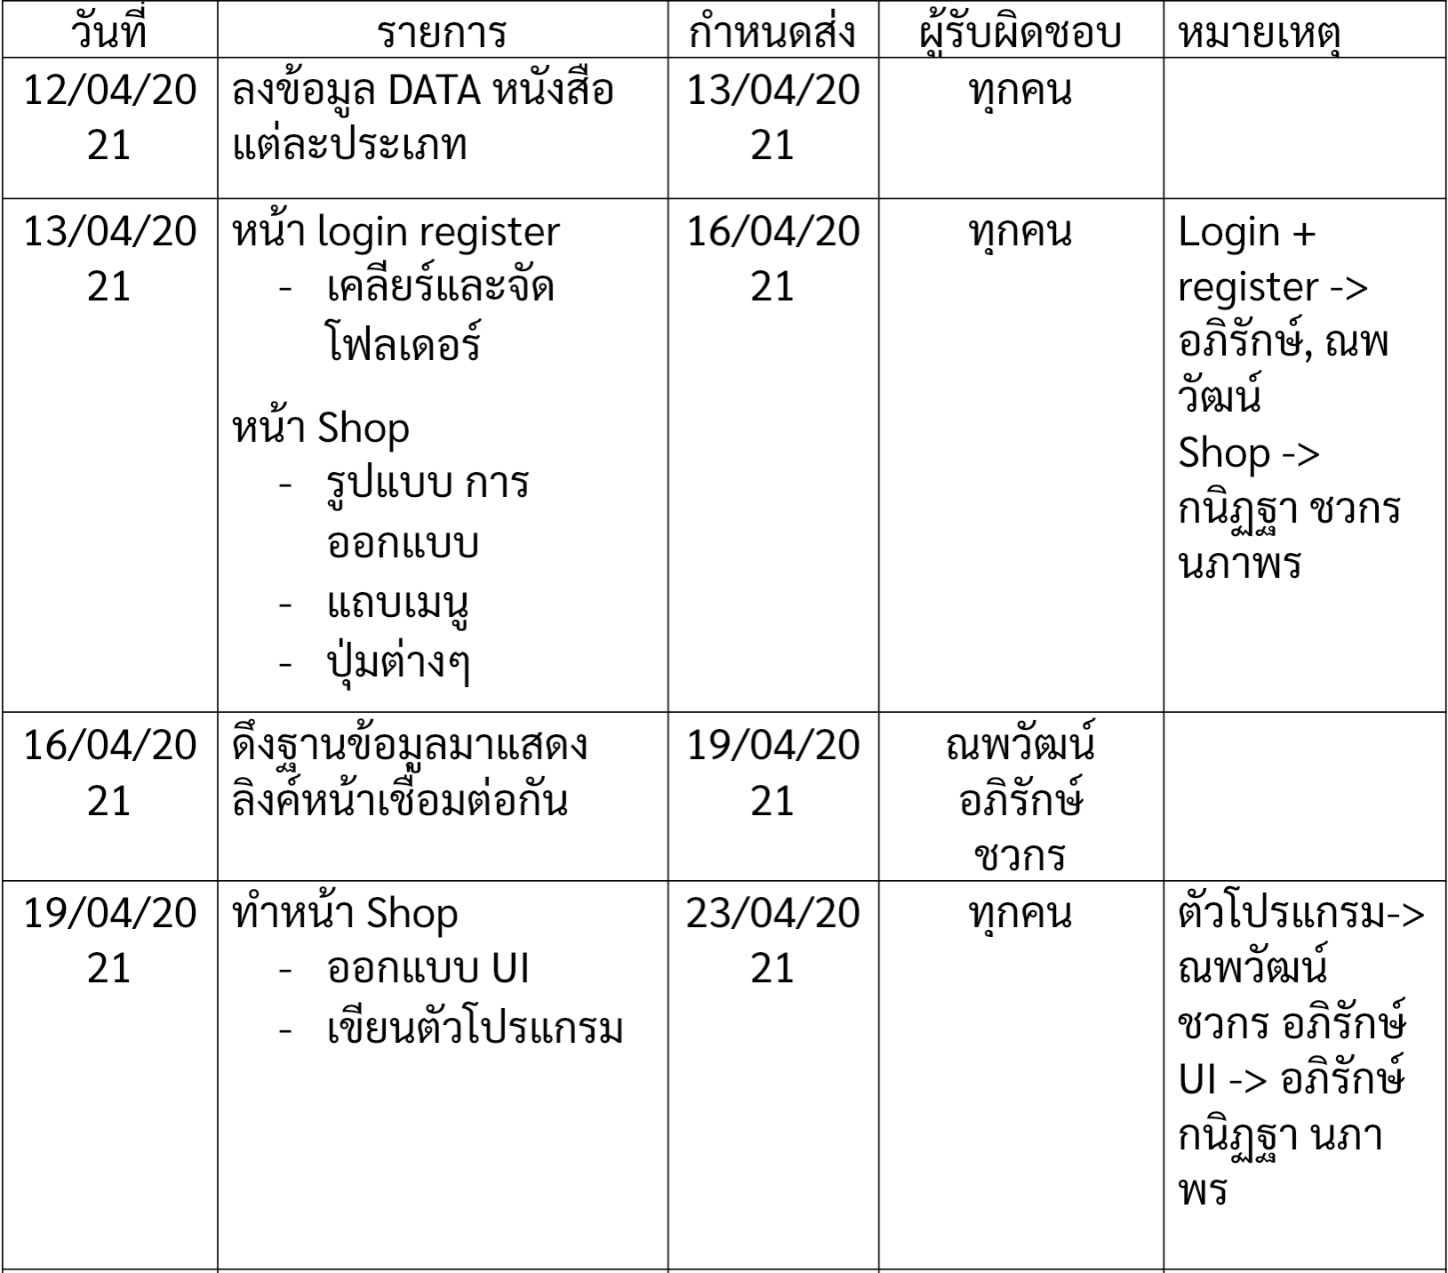
การวางแผนและดำเนินงาน

Slide 26
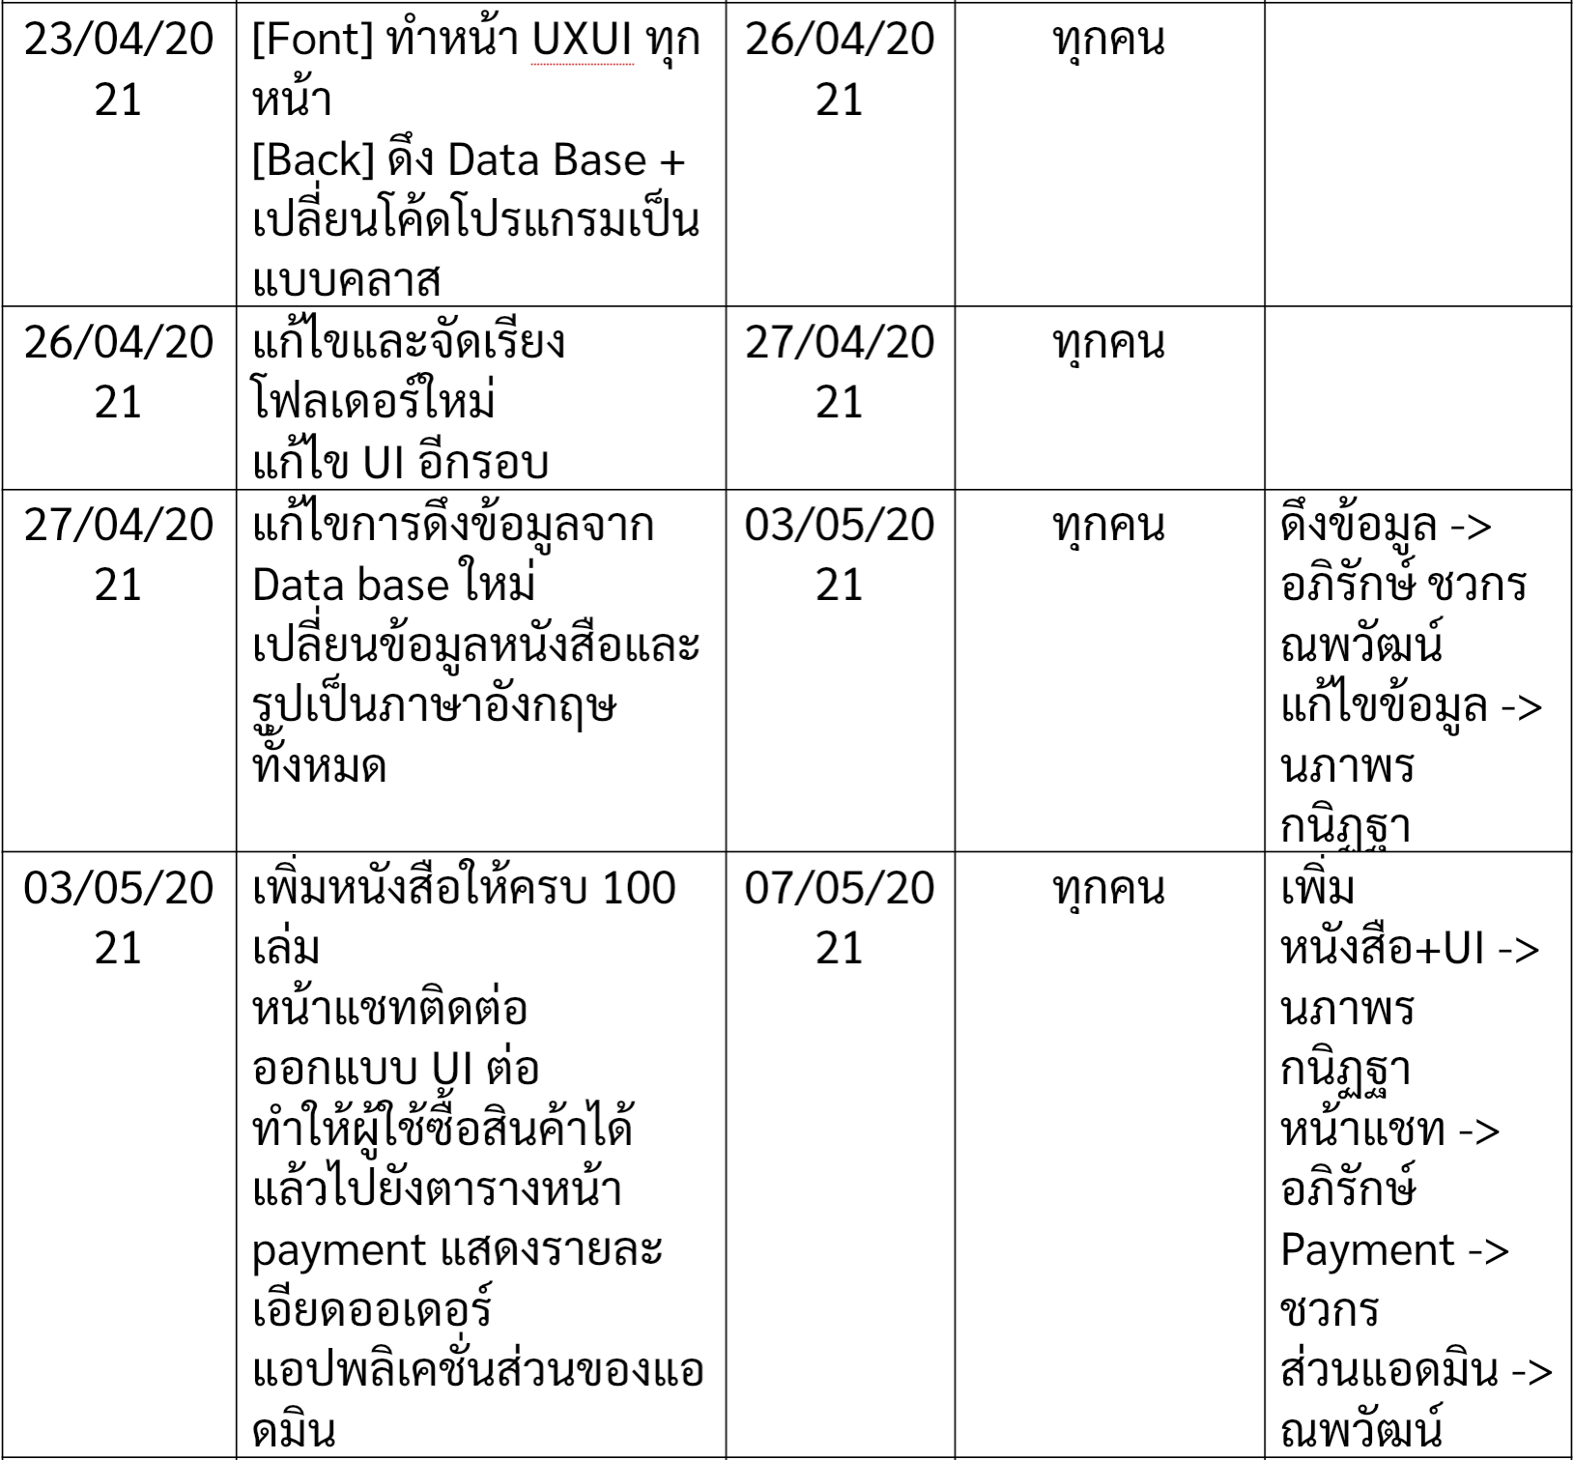
การวางแผนและดำเนินงาน

Slide 27
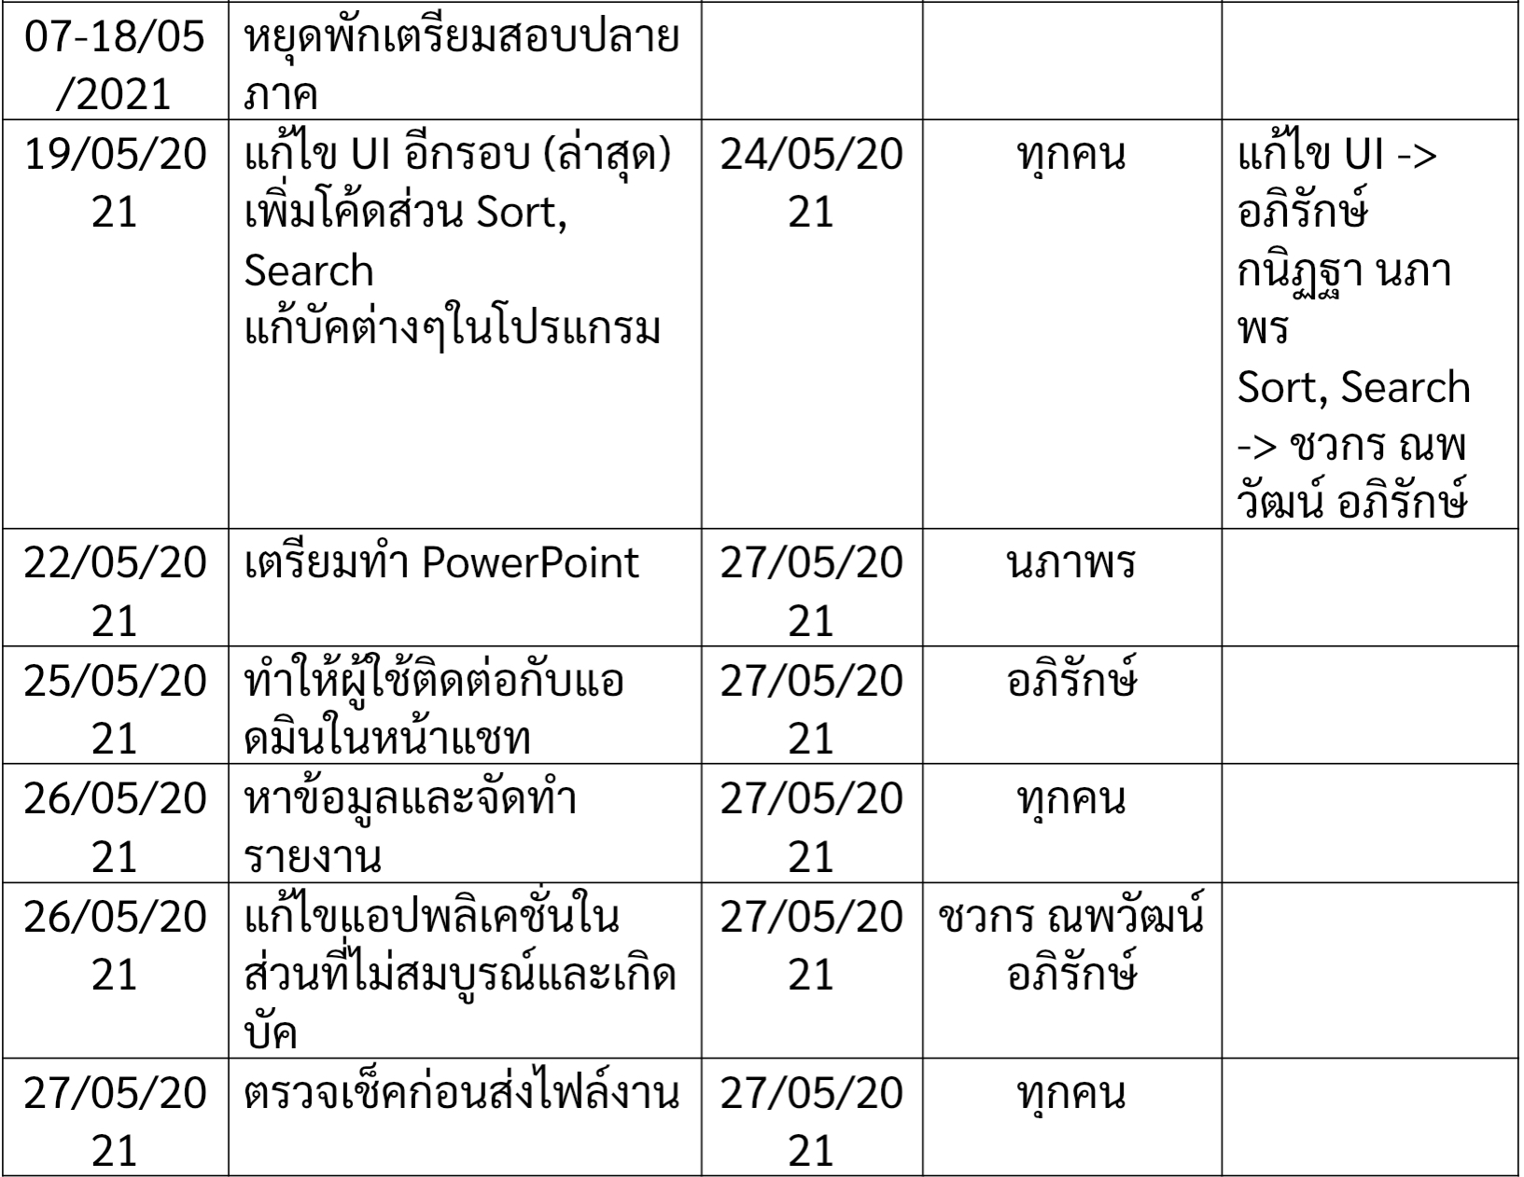
การวางแผนและดำเนินงาน

Slide 28
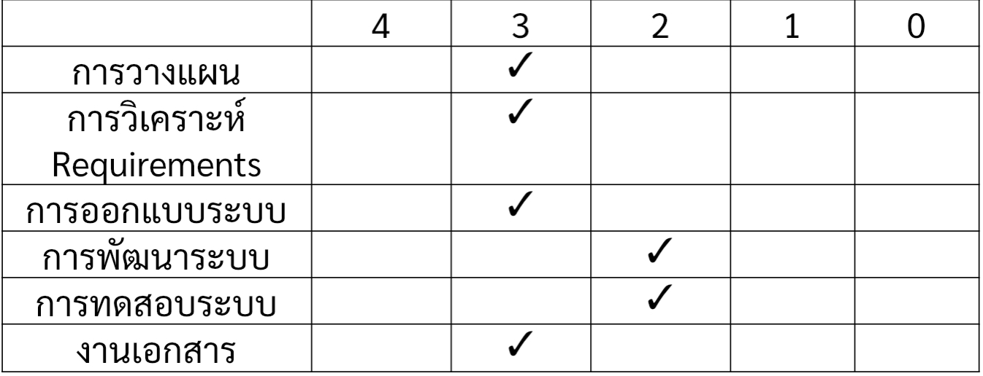
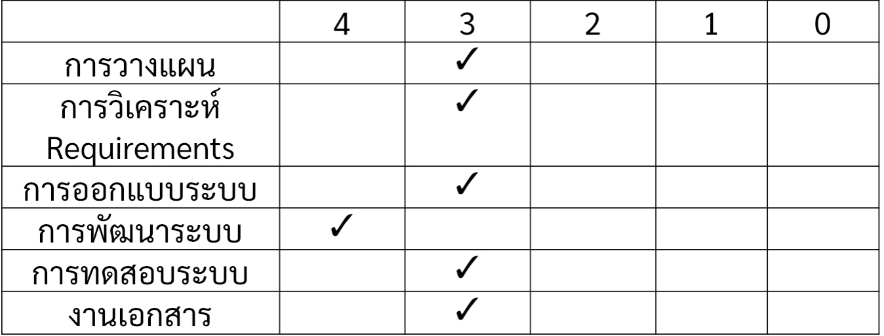
การมีส่วนร่วมในกลุ่ม
หมายเหตุ: [4]=เป็นกำลังสำคัญของทีม; [3]=ให้ความร่วมมือสม่ำเสมอ; [2]=ช่วยงานบางครั้ง; [1]=ไม่ตั้งใจช่วยงาน; [0]=ไม่ช่วยงาน
นางสาวกนิฏฐา ศศิปรียจันทร์ รหัส 61010014
นายชวกร เหลาแก้ว รหัส 62010175

Slide 29
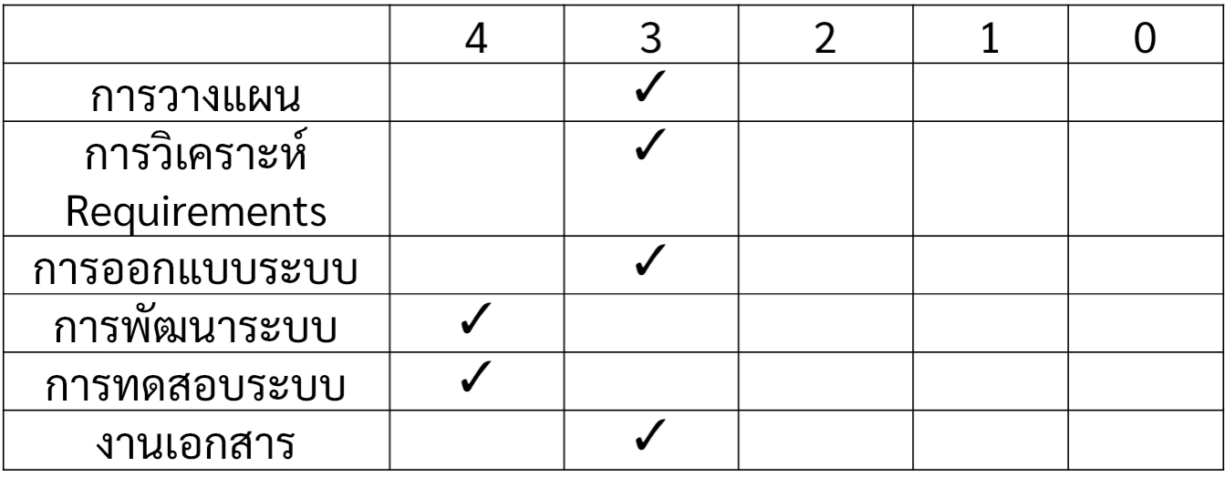
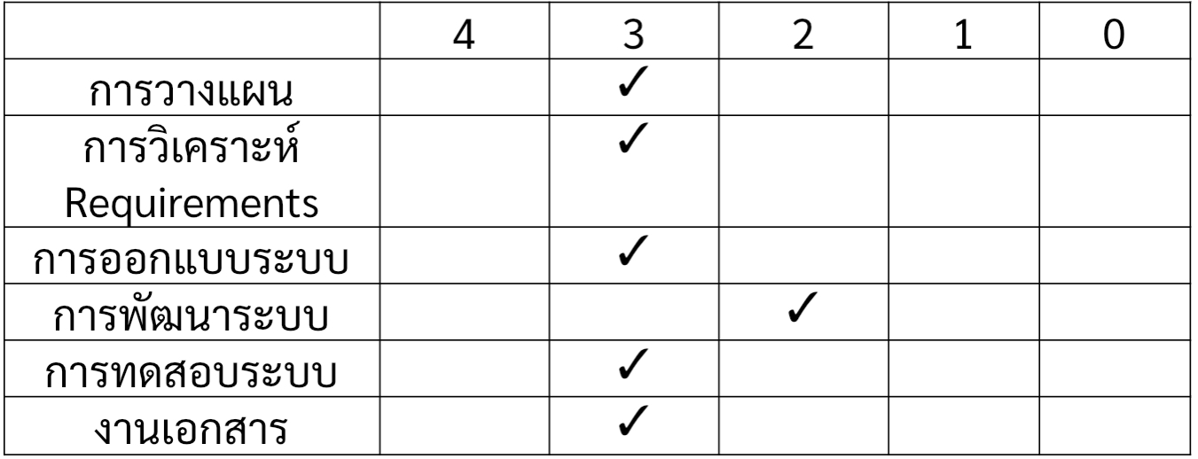
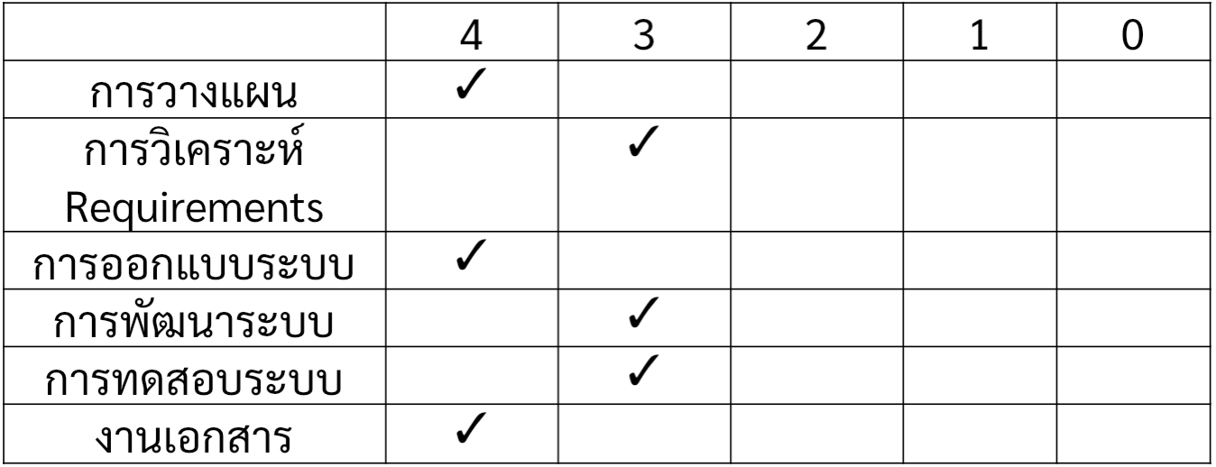
การมีส่วนร่วมในกลุ่ม
หมายเหตุ: [4]=เป็นกำลังสำคัญของทีม; [3]=ให้ความร่วมมือสม่ำเสมอ; [2]=ช่วยงานบางครั้ง; [1]=ไม่ตั้งใจช่วยงาน; [0]=ไม่ช่วยงาน
นางสาวนภาพร ตั้งใจ รหัส 62010462
นายอภิรักษ์ อุลิศ รหัส 62011019
นายณพวัฒน์ คำยอด รหัส 62010243

Slide 30
ปัญหาที่เกิดขึ้นภายในกลุ่ม
แนวทางการแก้ไข
คณะผู้จัดทำได้ใช้ระบบ GitHub Desktop ที่สามารถแชร์ไฟล์โค้ด เอกสาร รูปภาพและอื่นๆที่จำเป็นต่อการพัฒนาแอปพลิชั่น โดยผู้ที่อัปโหลดเข้าระบบจะอัพเดทผ่านกรุ๊ปแชทเพื่อแจ้งให้สมาชิกคนอื่นๆทราบว่าตนได้อัปโหลดอะไรเข้าไปและให้ที่เหลือดาวน์โหลดเข้ามายังคอมพิวเตอร์ของตนเอง
ขยายระเวลาการจัดทำ และมีการเรียกประชุมในดิสคอร์ดเพื่ออัพเดตงานแต่ละส่วนอย่างสม่ำเสมอ
การทำงานผ่านช่องทางออนไลน์ทำให้เกิดปัญหาในการสื่อสาร อัพโหลดโค้ดชนกันหรือแม้กระทั่งต่างคนต่างทำงานในส่วนเดียวกันโดยไม่รู้ว่าเพื่อนอีกคนก็ทำส่วนนี้อยู่
ไม่สามารถทำตามแผนการทำงานได้เนื่องจากเกิดปัญหาในตัวโปรแกรมและบางขั้นตอนใช้เวลานานในการจัดทำ รวมถึงภาระงานวิชาอื่นทำให้คณะผู้จัดทำมีเวลาน้อยในการพัฒนาแอปพลิเคชั่น

Slide 31
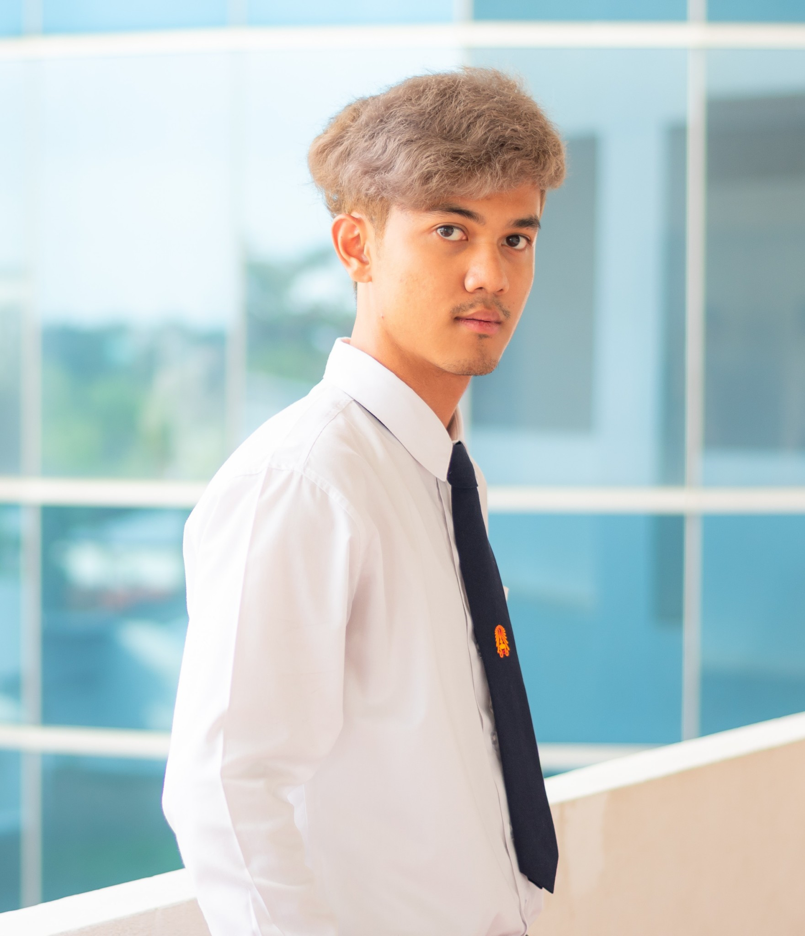
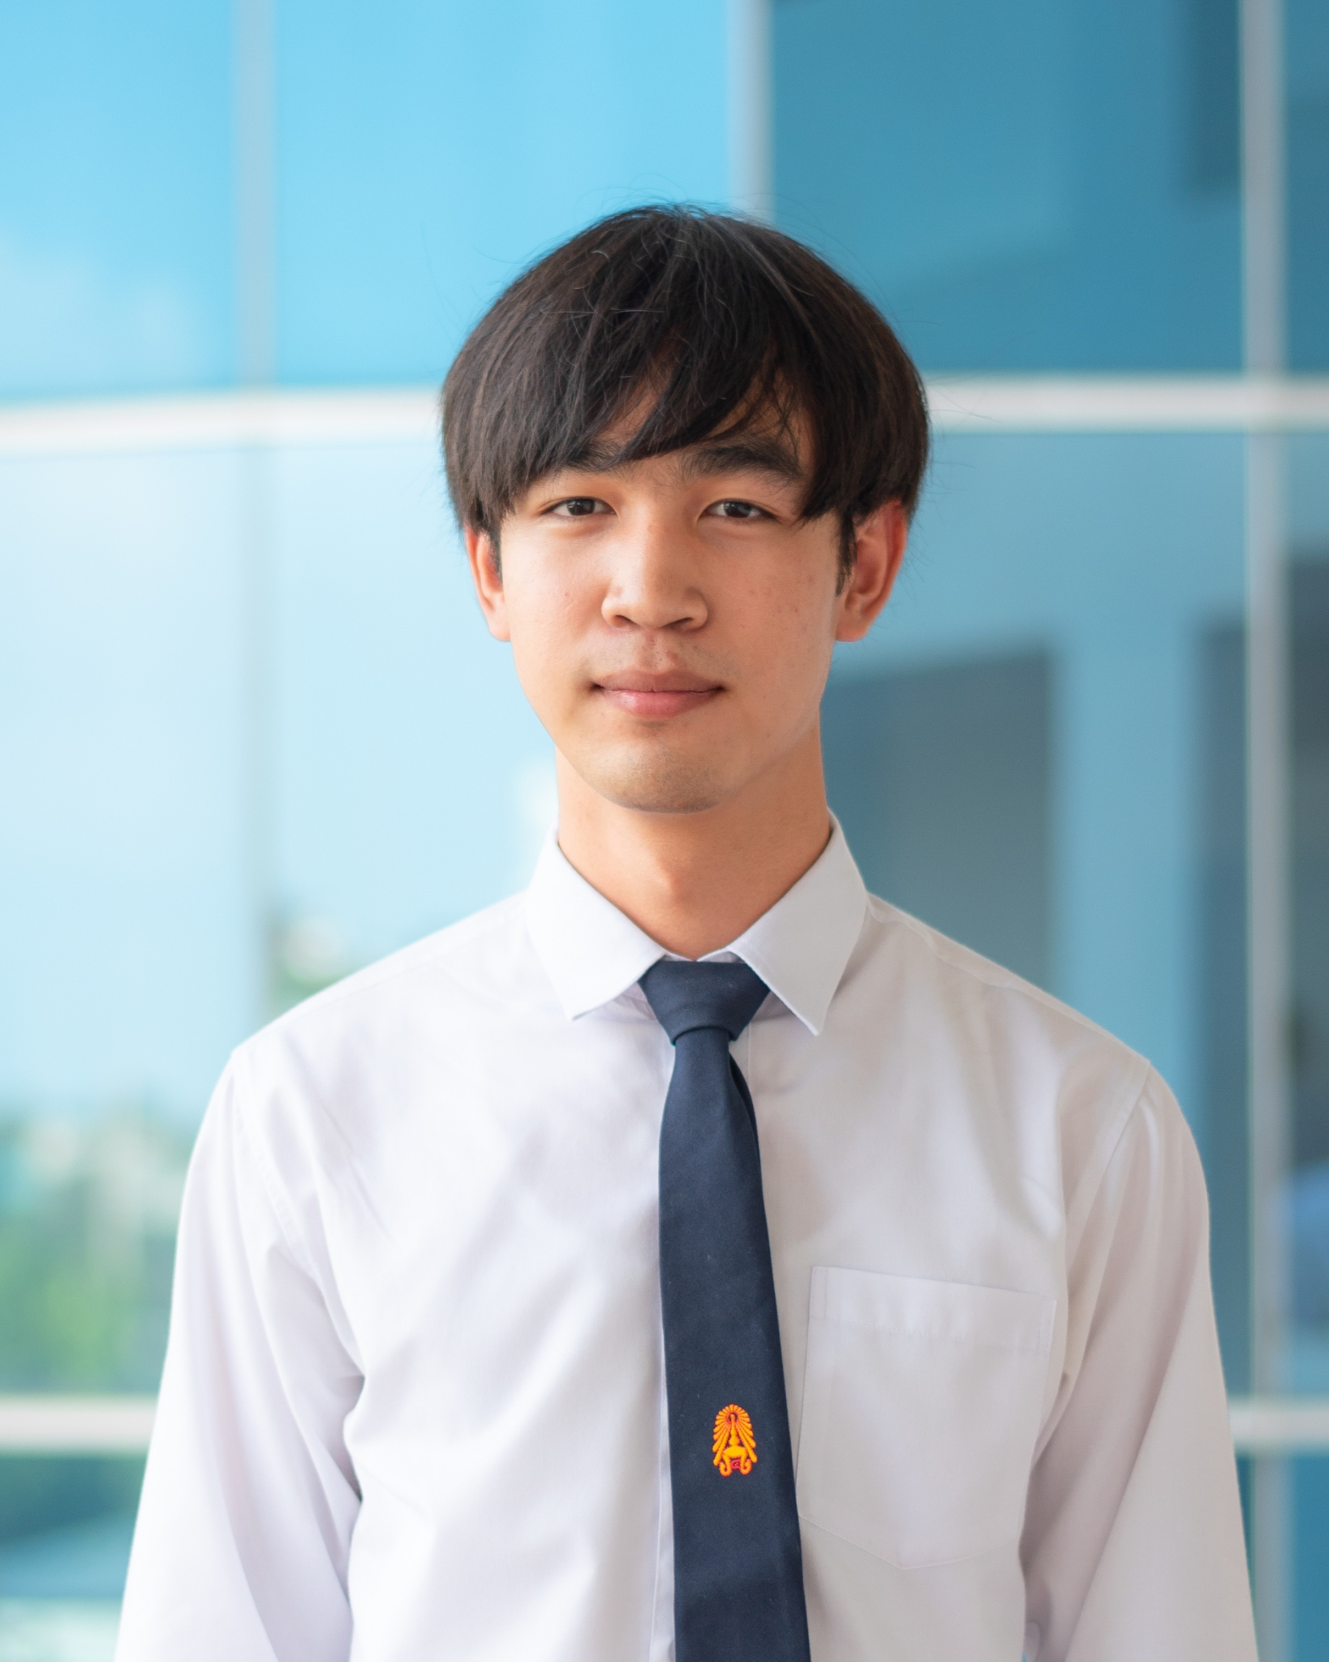
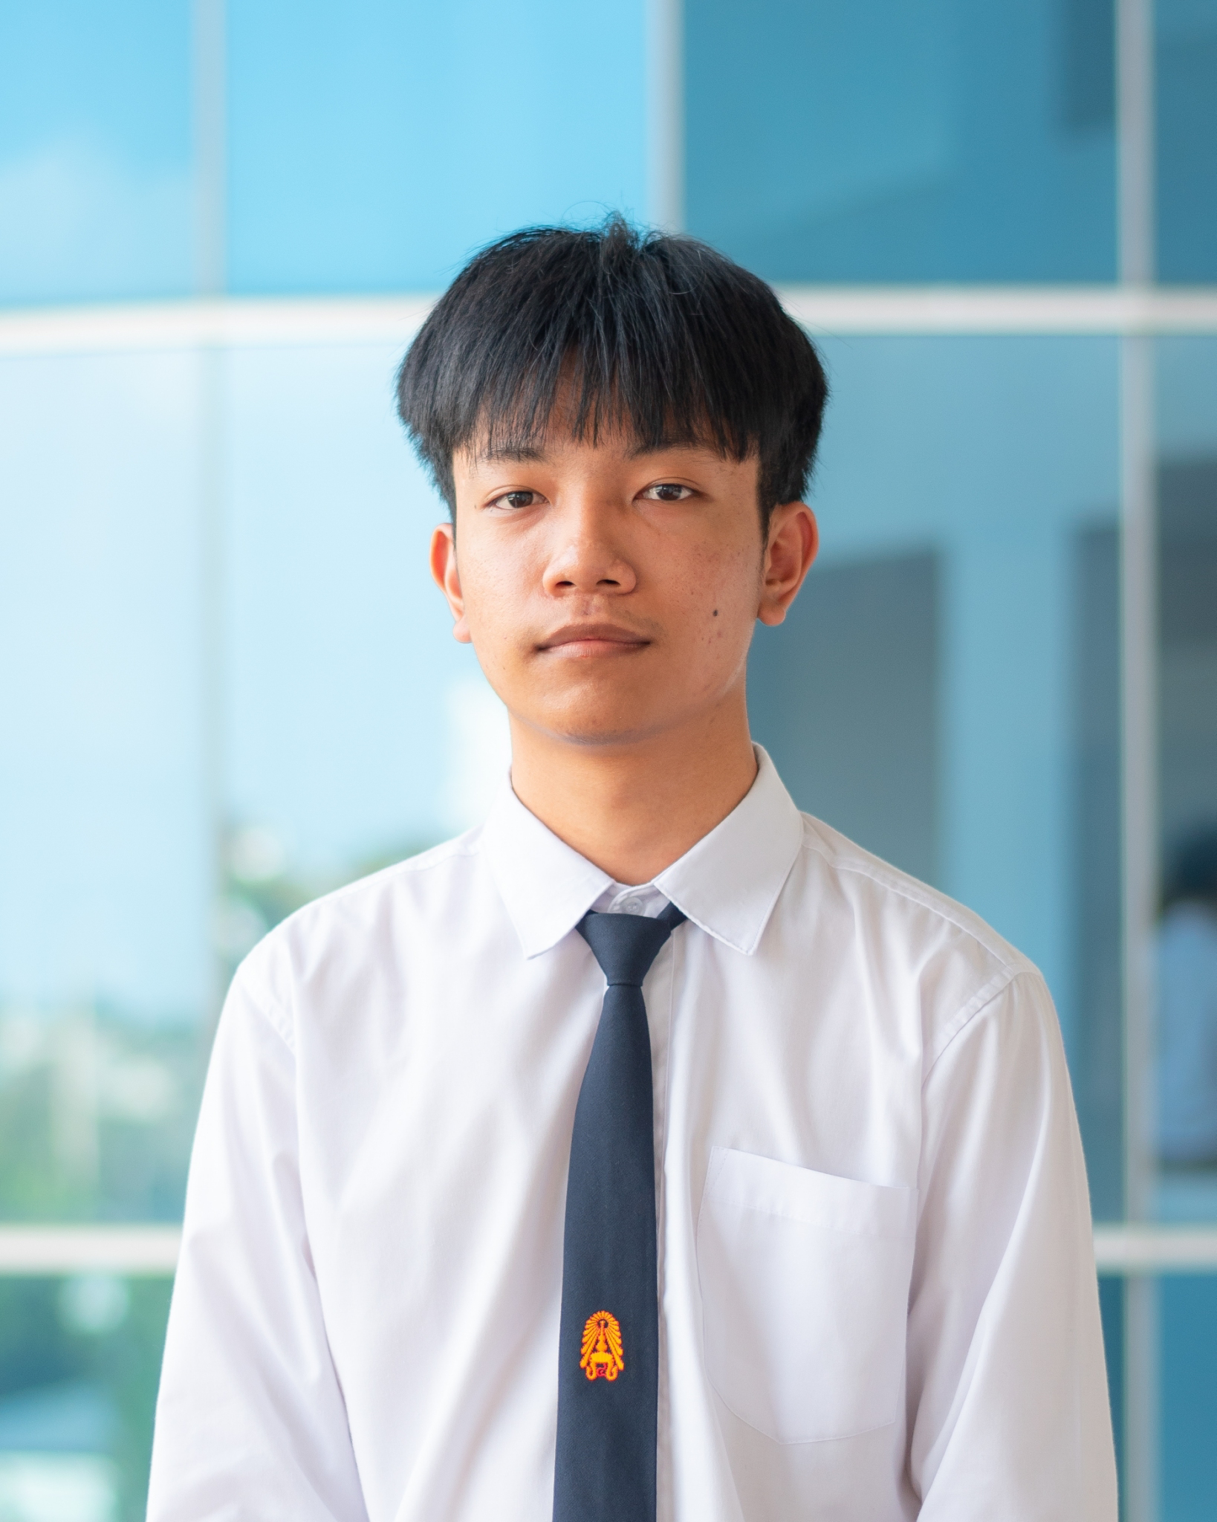
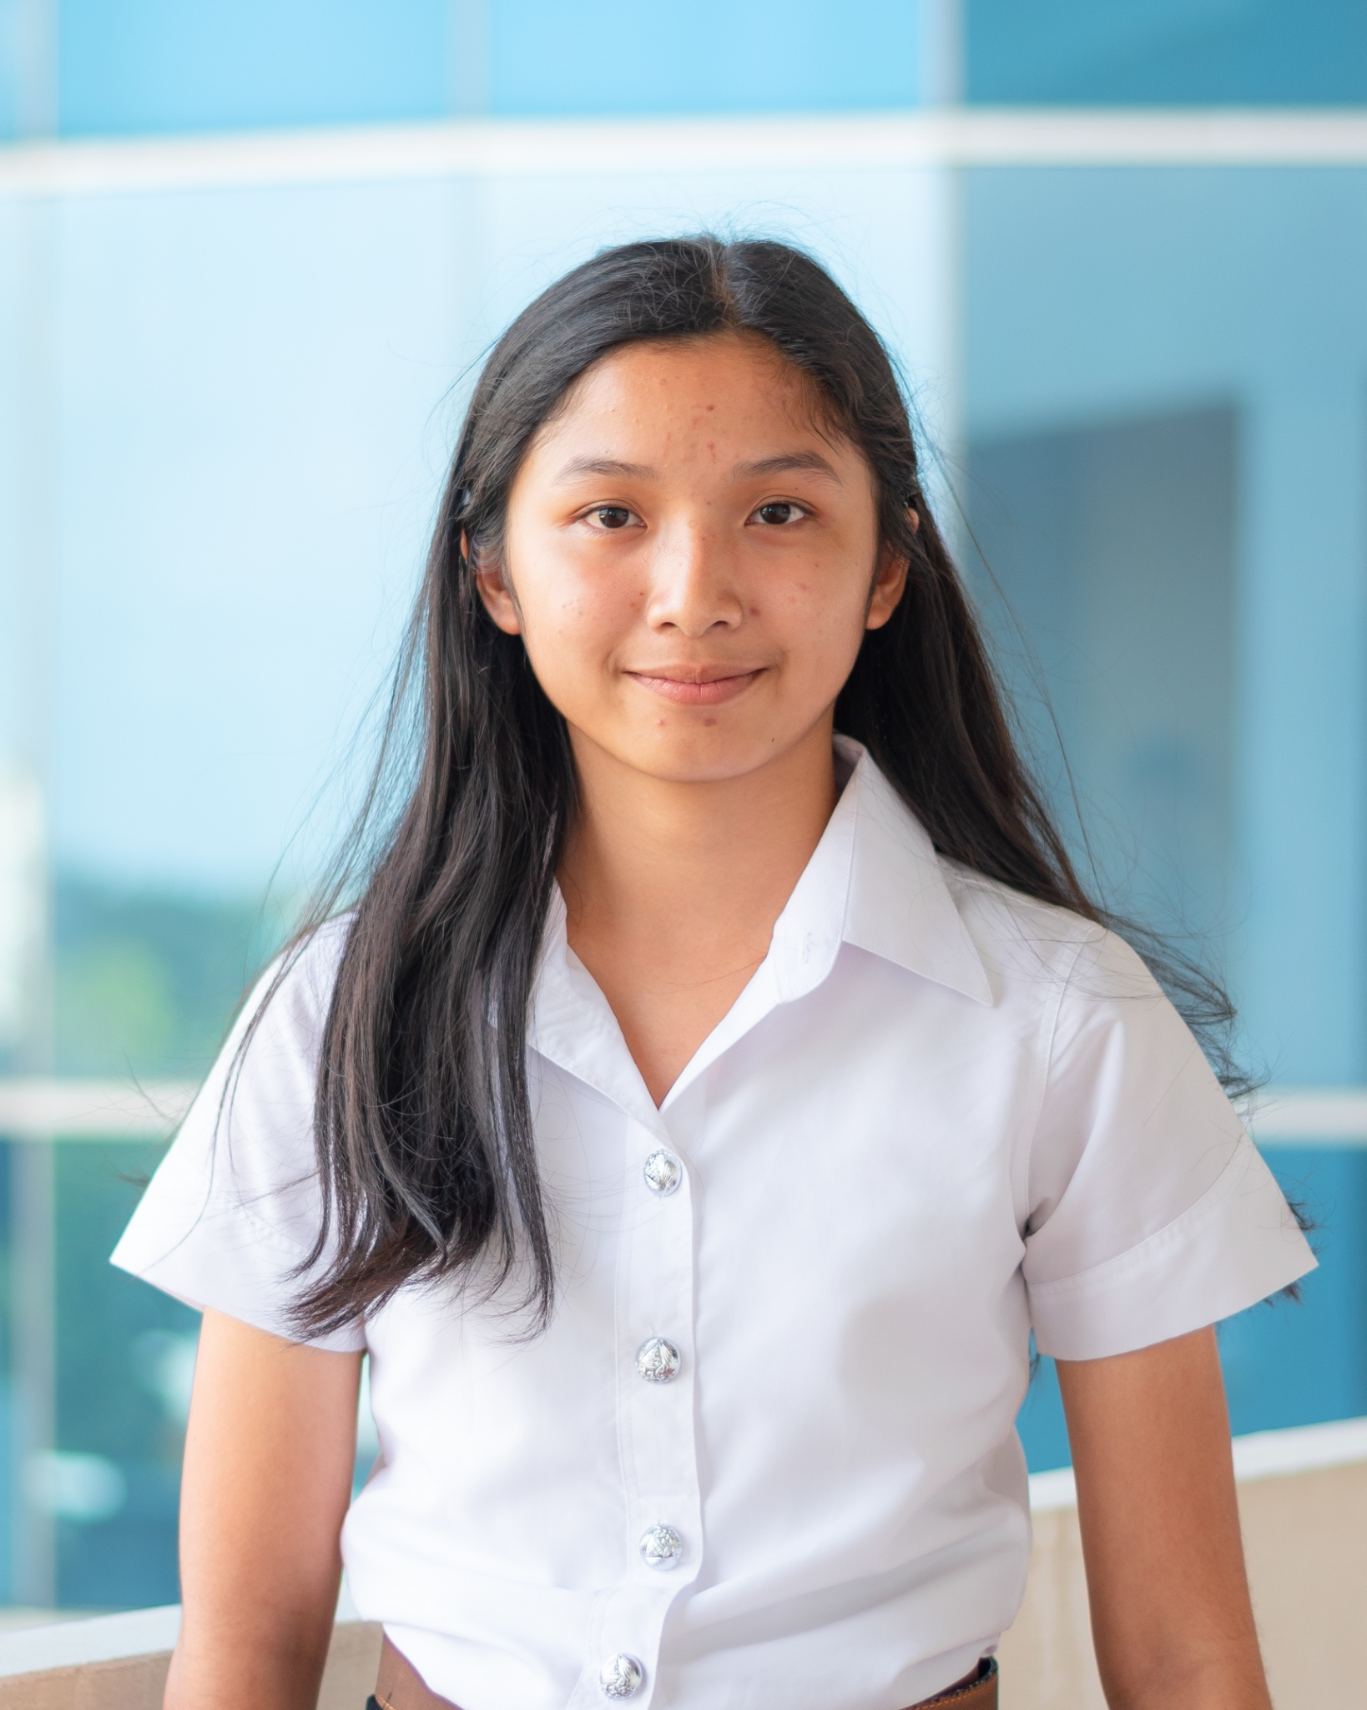

จัดทำโดย
นายอภิรักษ์ อุลิศ
62011019
นายชวกร เหลาแก้ว
62010175​
นายณพวัฒน์ คำยอด
62010243​
นางสาวนภาพร ตั้งใจ
62010462​
นางสาวกนิฏฐา ศศิปรียจันทร์
61010014
C

Slide 32
Thank you!

